Slide 1
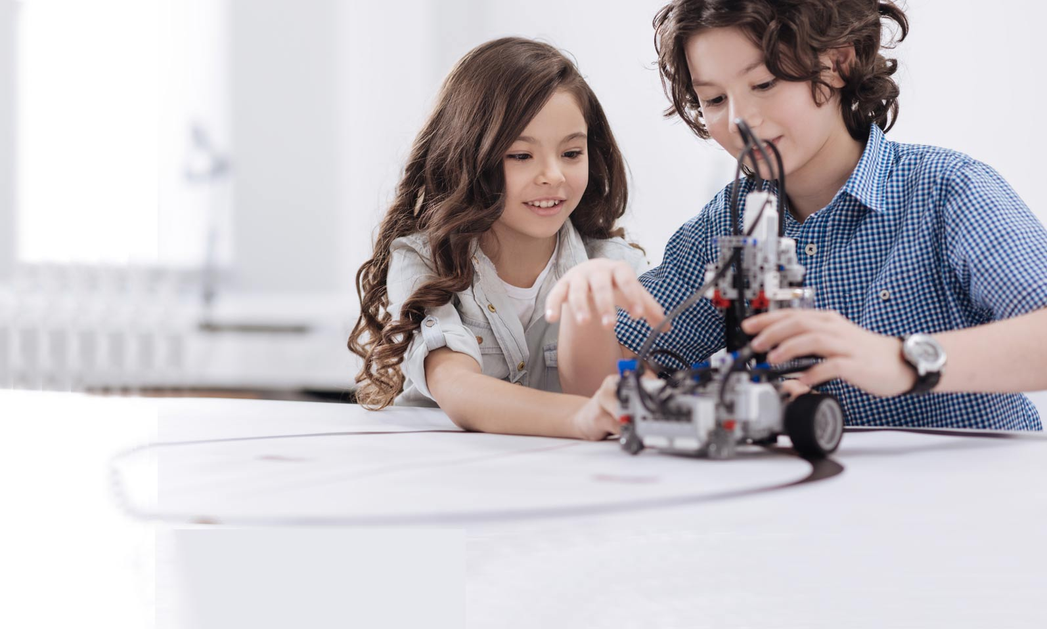
Ученые изучают мир, какой он есть; инженеры создают мир, которого раньше не было.
Т. Карман
ИНЖЕНЕРНЫЙ КЛАСС В ШКОЛЕ -
новый вектор развития профессионализма учителей

Slide 2
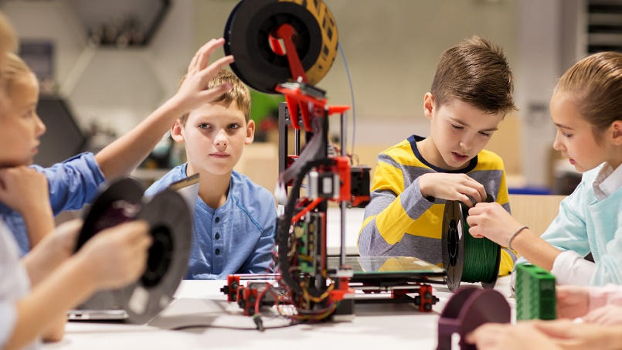
ПОДГОТОВКА К БУДУЩЕЙ ПРОФЕССИОНАЛЬНОЙ ДЕЯТЕЛЬНОСТИ
ФОРМУЛА
школьного инженерного образования
1
Предметные знания и умения повышенного уровня (математика, физика, информатика)
Метапредметные и личностные результаты
(хорошо сформированные универсальные учебные действия, личностные компетенции XXI века)
2
Недостаточно подготовить человека к будущей профессии инженера, вооружив его только знаниями, умениями и компетенциями.
3
Опыт разработки и управления проектами (разной направленности и разного уровня)
Необходимо создать многомерную среду развития надпредметных и межпредметных знаний, объединяя лучшие практики основного и дополнительного образования и практические потребности работодателей.
Знакомство с предприятиями города:
экскурсии, разработка информационных материалов, решение инженерных кейсов практической направленности)
4

Slide 3
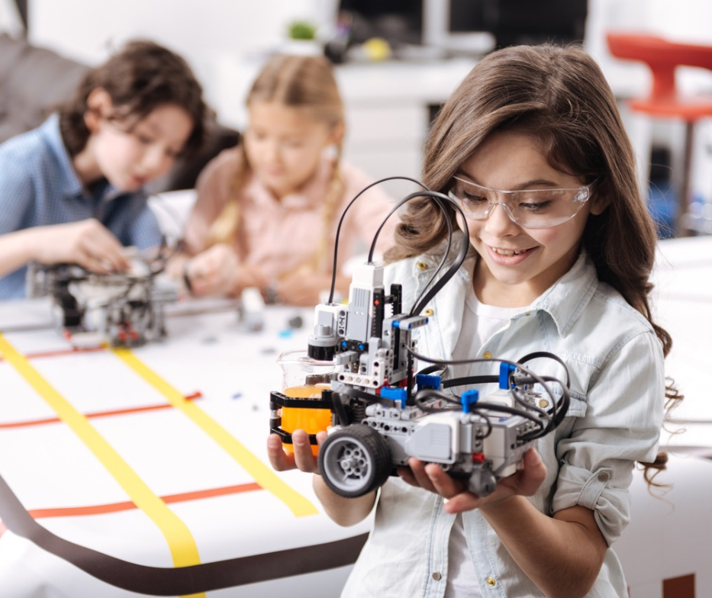
ОБРАЗОВАТЕЛЬНАЯ СИСТЕМА ШКОЛ, УЧАСТВУЮЩИХ В ПРОЕКТЕ
Персонализированный подход к каждому ребёнку
Развитие навыков и компетенций XXI века, необходимых для достижения успеха в жизни*
Преемственность основных и дополнительных образовательных программ
Преемственность программ общего и профессионального образования технической направленности
Предметные знания и умения повышенного уровня (математика, физика, информатика)
Углублённое изучение иностранных языков
Широкий спектр направлений дополнительного образования и внеурочной деятельности
Физическое развитие
Подготовка к успешной сдаче экзаменов
Профориентационная работа
Гуманистическое и патриотическое воспитание
Всестороннее личностное развитие
* Креативность, критическое мышление, сотрудничество, коммуникация и работа с информацией, технологические навыки
Notes:
Вклад ОО в создание и развитие инженерной образовательной среды в УР

Slide 4
. СИСТЕМА ПРЕЕМСТВЕННОСТИ ОСНОВНЫХ И ДОПОЛНИТЕЛЬНЫХ ОБРАЗОВАТЕЛЬНЫХ ПРОГРАММ
Основное общее образование
Среднее общее образование
Предметные области
Общее содержание
Предпрофильные курсы инженерной направленности, использование цифровых лабораторий, программирования, цифрового проектирования, анимации, мультимедийных технологий
Углубленная предпрофессиональная подготовка, сетевое взаимодействие с организациями СПО, ВПО, Кванториумом
Математика и информатика
Углубленные курсы прикладной математики
Информатика со 2 класса
Изучение 3D-моделирования и прототипирования, программирования, черчения, анимации
Технология
Технология (проектная работа с различными материалами, в т.ч. с использованием специальных инструментов, промышленного оборудования)
Естественные науки
Углубленное изучение физики, химии, биологии в зависимости от инженерного профиля
Общественные науки
«Экономика и предпринимательство», «Право»
ВНЕУРОЧНАЯ ДЕЯТЕЛЬНОСТЬ: междисциплинарные исследовательские проекты
ДОПОЛНИТЕЛЬНОЕ ОБРАЗОВАНИЕ: проектирование персонального образования для самореализации личности

Slide 5
СИСТЕМА ПРЕЕМСТВЕННОСТИ ПРОГРАММ ОБЩЕГО И ПРОФЕССИОНАЛЬНОГО ОБРАЗОВАНИЯ
Среднее профессиональное
Предприятие / вуз
Начальное
Основное общее
Дошкольное
предпрофессиональная практикоориентированная подготовка инженерной направленности
приобретение навыков работы с информационными технологиями
информатика – отдельный предмет (со 2 класса)
изучение 3D-моделирования и прототипирования, программирования, черчения, анимации и др.
художественный труд с использованием различных материалов
технология (проектная работа с различными материалами)
технология (проектная работа с различными материалами, в т.ч. с использованием специальных инструментов и станков)
основы конструирования, моделирования, робототехники, проектной деятельности
развитие навыков робототехники, учебно-исследовательской, проектной деятельности
выполнение исследовательских и конструкторских проектов
Сетевое взаимодействие с вузами, профильными предприятиями,
Организациями дополнительного образования

Slide 6
7 школ, 187 обучающихся
МБОУ ИЕГЛ «Школа № 30»
МАОУ «Лицей № 25»
МАОУ «Гимназия № 56»
ИТ-квантум
Аэроквантум
Пром. дизайн
Аэроквантум
Робоквантум
HiTech-цех
МБОУ «СОШ № 89»
МБОУ Лицей № 41
МБОУ ЭМЛИ № 29
ИТ-квантум
VR/AR
VR/AR
Пром. дизайн
Робоквантум
HiTech-цех

Slide 7
Ключевые мероприятия
Хакатон. Генерация идей по проектам
в рамках конкурса «Юные техники и изобретатели» (октябрь)

Slide 8
Ключевые мероприятия
Защита инженерных проектов (январь)

Slide 9
Ключевые мероприятия
Региональный этап конференции «Юные техники и изобретатели»
(февраль)

Slide 10
Ключевые мероприятия
Чемпионат
WorldSkills
(март)

Slide 11
Ключевые мероприятия
Выставка
«Школа. ВУЗ. Бизнес»
Совет глав ПФО
(март)

Slide 12
Ключевые мероприятия
Итоговый квантофестиваль (май)
Мастер-классы
KIDS to KIDS

Slide 13
Ключевые мероприятия
«Пятничный лекториум»

Slide 14
Ключевые мероприятия
Кванторианские родительские встречи и открытые занятия

Slide 15
ЯндксЛицей. 8-9 классы
Тестовое задание
Собеседование
Зачисление
Октябрь – апрель. «Основы программирования на языке Python» 144 ак. часа
1-й год обучения
Сентябрь – апрель. «Основы промышленного программирования», 168 ак. часов
2-й год обучения
https://yandexlyceum.ru/

Slide 16
ЯндксЛицей
МБОУ ИЕГЛ «Школа №30»
3 человека
МАОУ «Лицей № 25»
МАОУ «Гимназия № 56»
МБОУ «СОШ № 89»
1 человек

Slide 17
Опрос кванторианцев. 124 ответа
Педагоги стараются конструктивно решать конфликтные ситуации
на занятии, %
Педагоги прислушиваются
к моему мнению
и учитывают его, %

Slide 18
Опрос кванторианцев. 124 ответа
У меня в основном хорошие отношения с педагогами, %
Мне приятно и интересно бывать
на занятиях в Кванториуме, %

Slide 19
Опрос кванторианцев. 124 ответа
В следующем учебном году
я бы продолжил обучение
в Кванториуме, %
Я получил много новых компетенций на занятиях, %

Slide 20
Опрос кванторианцев. 124 ответа
Если бы была возможность выбора квантума, я бы выбрал, %

Slide 21
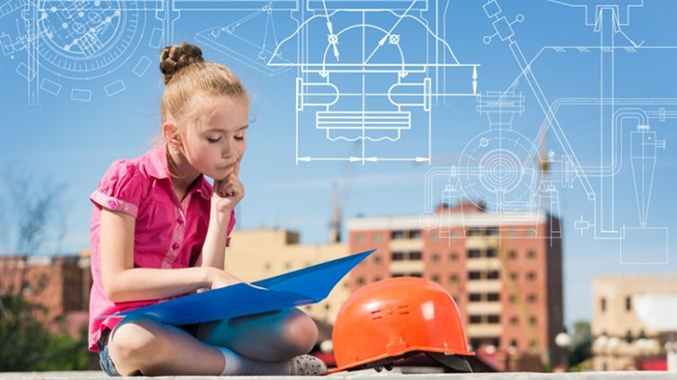
Спасибо за внимание!

